Slide 1


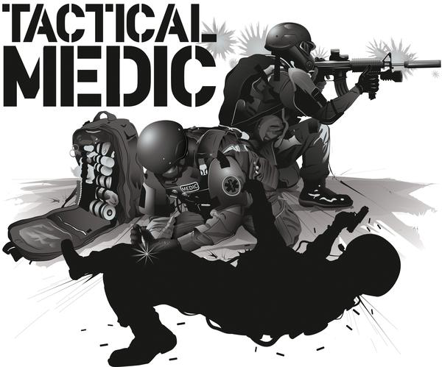
Thème
Les plaies par balle, explosions, arme blanche, empalement

Slide 2
Facteurs déterminants
Lacération et écrasement
Onde de choc
Cavitation

Slide 3
Lacération et écrasement
Lors de la pénétration du médium, toute structure se trouvant dans le chemin du missile est déchirée et écrasée
Mécanisme lésionnel principal d’une blessure par balle à basse vitesse

Slide 4
Onde de choc
Lors de l’impact, le tissu se trouvant dans le chemin du missile est comprimé et dégage une onde de pression sphérique qui est plus rapide que la balle elle-même
Cette pression peut produire des lésions à distance du trajet de la balle
Mécanisme lésionnel principal des blessures avec balle à haute vitesse

Slide 5
Cavitation
Le tissu se trouvant dans le chemin du projectile est déplacé vers l’avant et vers le côté avec une force telle que l’inertie du tissu continue l’expansion même après le passage de la balle en agrandissant le chemin de la balle dans une cavité temporaire avant de collaber et de former une cavité permanente
La cavité temporaire a une pression su atmosphérique (négative) et peut aspirer de l’air et du débris

Slide 6
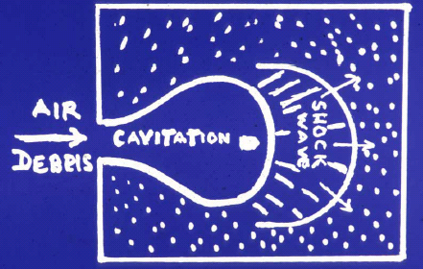
Onde de choc et cavitation

Slide 7
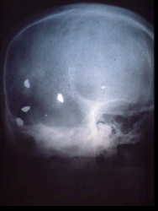
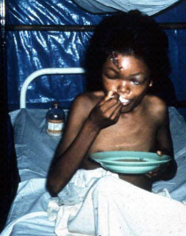
Plaie par balle au niveau de la tête
Souvent †
En fonction de l’endroit de l’impact
Type d’arme
Type de balle

Slide 8
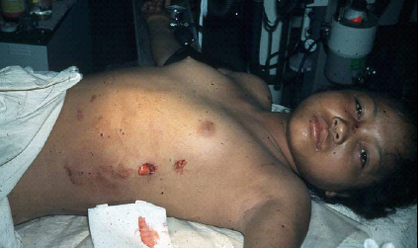
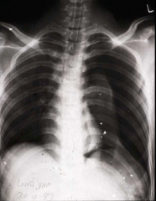
Plaie par balle au niveau du thorax
Hémo-Pneumothorax
Tamponnade péricarde
Grands vaisseaux
Oesophage
Lésions bi cavitaires

Slide 9
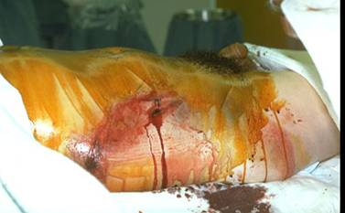
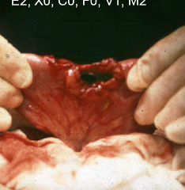
Plaie par balle au niveau de l’abdomen
Lésions associés
Femmes enceintes

Slide 10
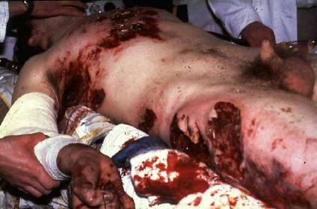
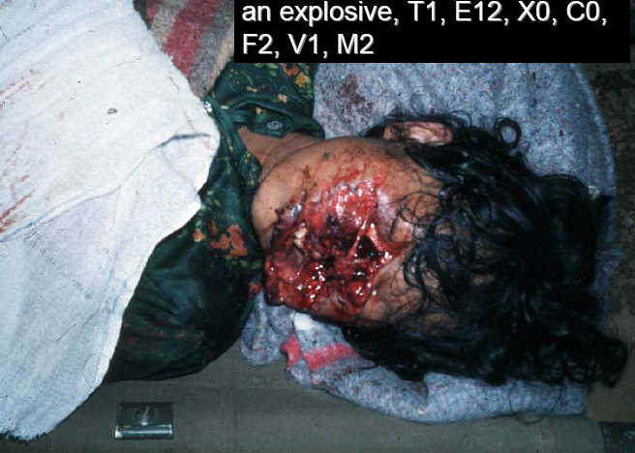
Explosion

Slide 11
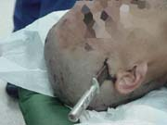
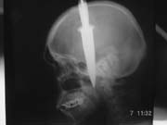
Plaie par arme blanche
Longueur de la lame
Exploration
plusieurs niveaux

Slide 12
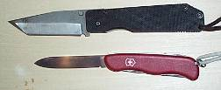

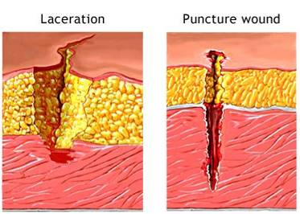
Plaie par arme blanche
Couteau
Tournevis
Crayon
Etc.

Slide 13
Que faire sur le lieu de l’accident?
Faut-t-il laisser la lame en place?
Faire pansement compressif
Cave: Lésion intéressant 2 cavités
Lésion neurovasculaires
Saignement massif après ablation lame
Transport dans un hôpital approprié

Slide 14
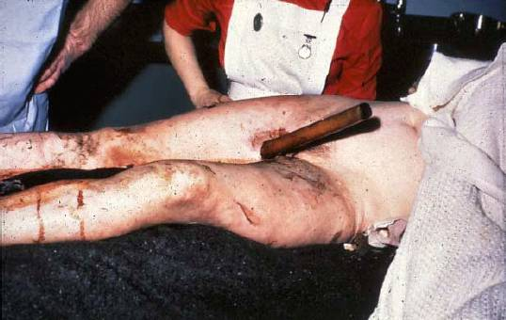
Empalement
Ne pas enlever objet, éventuellement raccourcir pour transport !

Slide 15
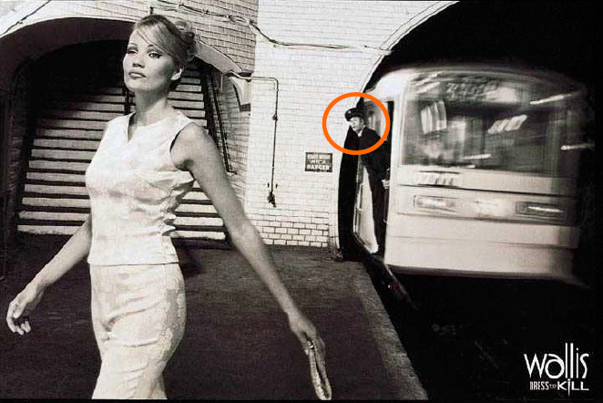
Questions?

